Slide 1
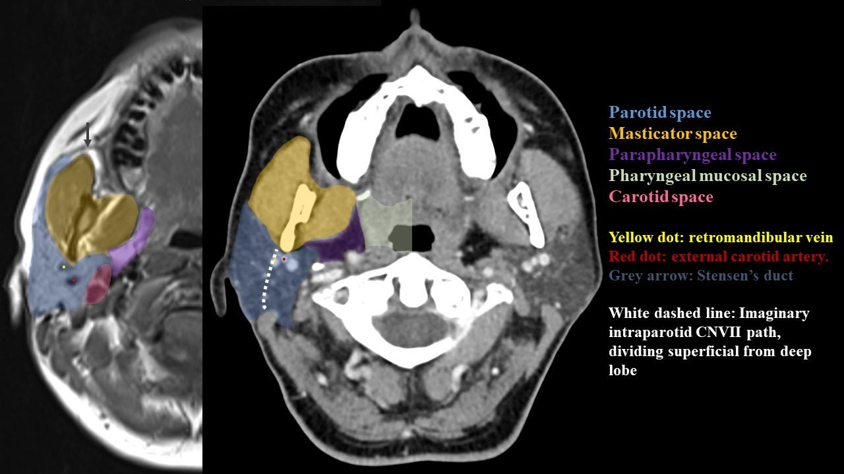
ESPACE PAROTIDIEN
Figure 1. Images en coupes axiales de l’espace parotidien en IRM séquence pondérée en T1 et sur une coupe scannographique injectée

Slide 2
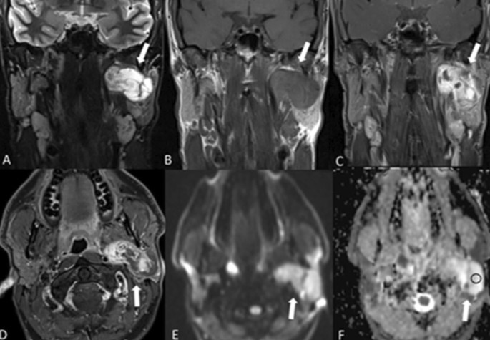
ADENOME PLEOMORPHE
Figure 2. L’IRM coronale pondérée T2 (A) montre une lésion de la glande parotide gauche (flèche), majoritairement en hypersignal. Cette lésion apparaît en hyposignal sur la séquence pondérée T1 (B).
Elle intéresse à la fois les lobes superficiel et profond de la parotide, adoptant une configuration en « sablier ».
Les séquences coronale (C) et axiale (D) après injection intraveineuse de gadolinium, avec suppression du signal de la graisse, mettent en évidence un rehaussement hétérogène de la lésion.
En diffusion (DWI) (E), la lésion présente un hypersignal, avec des valeurs d’ADC élevées

Slide 3
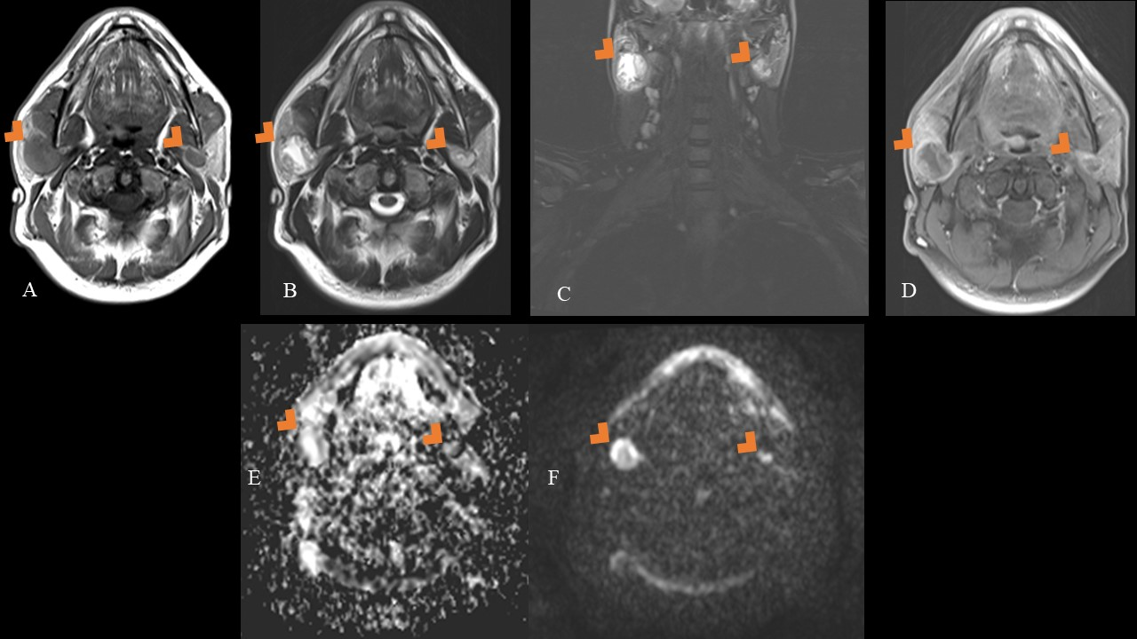
TUMEUR DE WHARTON
Figure 3. L’IRM en coupe axiale pondérée T1 (A) met en évidence des masses bilatérales en hyposignal au sein des glandes parotides.
Les séquences pondérées T2 suppression du signal de la graisse (B–C) montrent un hypersignal hétérogène des lésions.
La séquence axiale T1 après injection de gadolinium (D) objective un rehaussement hétérogène.
Il existe une restriction de diffusion au niveau des portions rehaussées, caractérisée par un hyposignal sur la cartographie ADC (E) et un hypersignal sur les images de diffusion à b élevé (F).

Slide 4
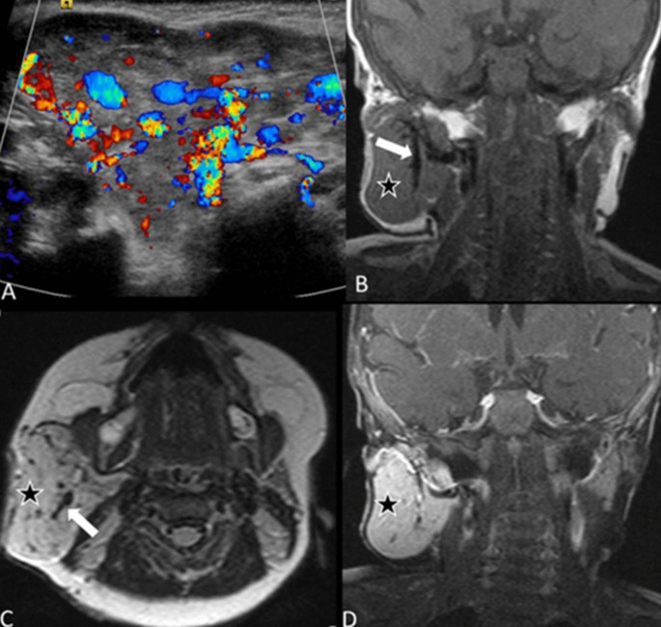
HEMANGIOME INFANTILE
Figure 4. Nourrisson de 4 mois présentant une masse vasculaire droite évolutive.
L’échographie Doppler montre une lésion hypervasculaire. En IRM, elle est en hyposignal T1, hypersignal T2, avec rehaussement homogène après injection.
Présence de vides de signal intralésionnels traduisant des flux vasculaires rapides.

